Slide 1

PROPOSTA DE PILOTO
CIRNE
ROTAS
Planejamento diário, execução comprovada
e inteligência de mercado.
ROTA CERTA
VISITA ÚTIL
DADO QUE VOLTA
Cirne Baterias · Setembro de 2026
Notes:
[Sources]
- PRD_Cirne_Rotas_Piloto_v0.1.md — documento interno do projeto, consultado em 03/09/2026.
- Logo Cirne Baterias — imagem fornecida pelo usuário em 03/09/2026.

Slide 2
O PROBLEMA
Hoje, a rua gera informação
que não volta para a gestão de forma
organizada
QUATRO PERGUNTAS
01
Quem deveria ser visitado hoje?
02
Quais visitas realmente aconteceram?
Sem um processo único, o planejamento fica fragmentado e a leitura do mercado depende de relatos isolados.
03
Quanto há de Heliar e Moura no cliente?
O custo invisível
Sem dados padronizados, fica difícil medir execução, reagir à concorrência e transformar sucata em agenda logística.
04
Que ações, preços e sucata a visita revelou?
CIRNE ROTAS
02
Notes:
[Sources]
- PRD_Cirne_Rotas_Piloto_v0.1.md — problema de negócio e visão do produto.
- Requisito informado pelo usuário em 03/09/2026: toda visita deve informar sucata e ações comerciais da concorrência.

Slide 3
O piloto responde a três perguntas — e só isso
A simplificação concentra o produto no que gera disciplina e inteligência comercial.
1
2
3
Onde visitar?
O que foi executado?
O que o mercado mostrou?
O gestor publica a lista diária de clientes.
O vendedor navega, registra GPS e conclui a visita.
Estoque, preços, ações da concorrência, sucata e resultado comercial.
Menos funcionalidades. Mais disciplina e informação útil.
CIRNE ROTAS
03
Notes:
[Sources]
- PRD_Cirne_Rotas_Piloto_v0.1.md — princípios do produto.
- Revisão de escopo aprovada pelo usuário em 03/09/2026.

Slide 4
Um fluxo curto, do planejamento à decisão comercial
Três momentos conectam gestão, vendedor, mercado e logística.
GESTOR
VENDEDOR
GESTÃO
1
2
3
Publica a rota
Executa a visita
Transforma dado em ação
Seleciona data, vendedor e clientes.
Registra estoque, concorrência, sucata e resultado.
Acompanha execução, mercado, coleta e agenda logística.
CIRNE ROTAS
04
Notes:
[Sources]
- PRD_Cirne_Rotas_Piloto_v0.1.md — fluxo principal da visita.
- Revisão de escopo aprovada pelo usuário em 03/09/2026.

Slide 5
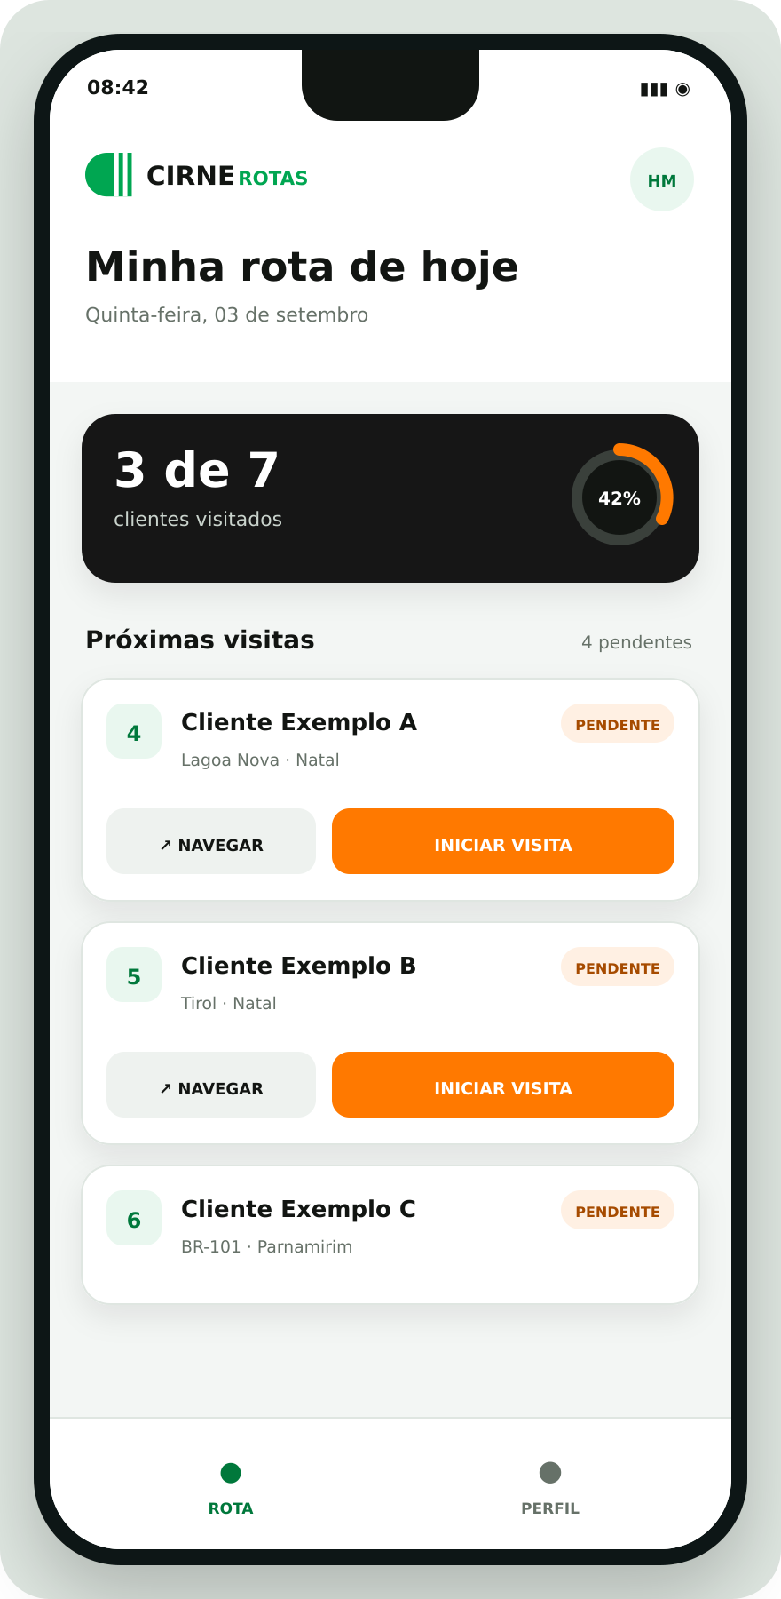
Design pensado para uso rápido na rua
A interface combina identidade Cirne com os princípios de usabilidade definidos no PRD.
IDENTIDADE VISUAL
Verde Cirne
Preto
#00A651
#121512
Ação
Superfície
#FF7900
#F3F6F4
PRINCÍPIOS DE EXPERIÊNCIA
✓
Mobile-first e em português do Brasil
✓
Botões grandes e contraste adequado
✓
Uma ação principal por etapa
✓
Linguagem direta e estados sempre visíveis
✓
Status comunicado por texto e cor
CIRNE ROTAS
Mockup conceitual · dados ilustrativos
05
Notes:
[Sources]
- PRD_Cirne_Rotas_Piloto_v0.1.md, seção 16.1 — requisitos de usabilidade.
- Ordem técnica do projeto — identidade provisória em laranja, preto e branco; verde institucional incorporado a partir do logo fornecido pelo usuário.
- Mockup original criado para esta apresentação; dados ilustrativos.

Slide 6
O vendedor abre o app e já encontra a rota do dia
Sem menus desnecessários: a ação começa na lista de clientes.
01
Progresso visível
Clientes visitados e pendentes aparecem logo no início.
02
Navegação externa
O botão Navegar abre o Google Maps com o destino.
03
Uma ação principal
Iniciar visita conduz diretamente à coleta de campo.
04
Leitura imediata
Nome, cidade, endereço e status em cartões grandes.
A rota é uma lista diária — não um rastreamento contínuo.
CIRNE ROTAS
Mockup conceitual · dados ilustrativos
06
Notes:
[Sources]
- PRD_Cirne_Rotas_Piloto_v0.1.md, decisões DEC-001, DEC-010 e mapa de telas.
- Mockup original criado para esta apresentação; clientes e indicadores são ilustrativos.

Slide 7
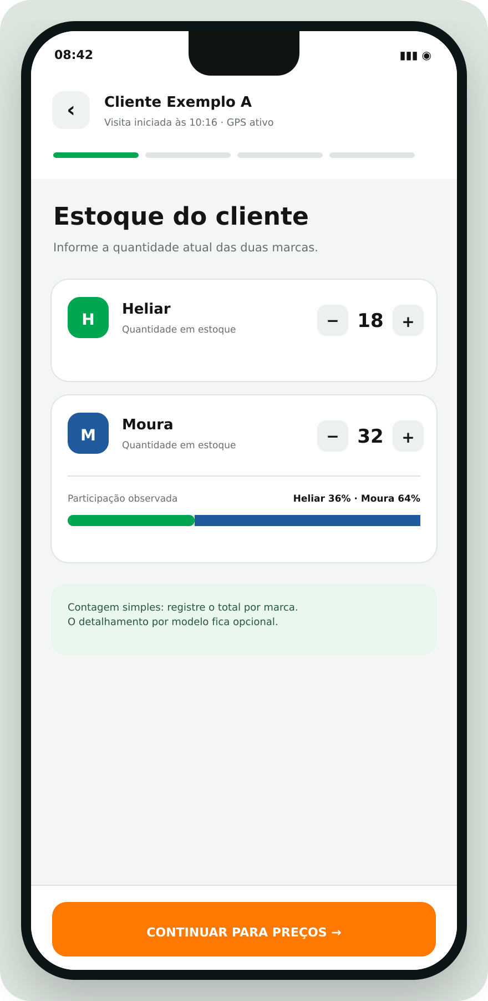
Cada visita transforma a prateleira em informação comercial
A contagem é simples: total Heliar e total Moura.
COLETA OBRIGATÓRIA
Dois números
que mudam a conversa
18 un.
32 un.
Estoque Heliar
Estoque Moura
36%
Participação Heliar no estoque observado
O sistema calcula automaticamente a participação por cliente, cidade e vendedor.
CIRNE ROTAS
Mockup conceitual · dados ilustrativos
07
Notes:
[Sources]
- Requisito definido pelo usuário em 03/09/2026: coleta de estoque Heliar e Moura em cada visita.
- Mockup original criado para esta apresentação; quantidades e percentuais são ilustrativos.

Slide 8
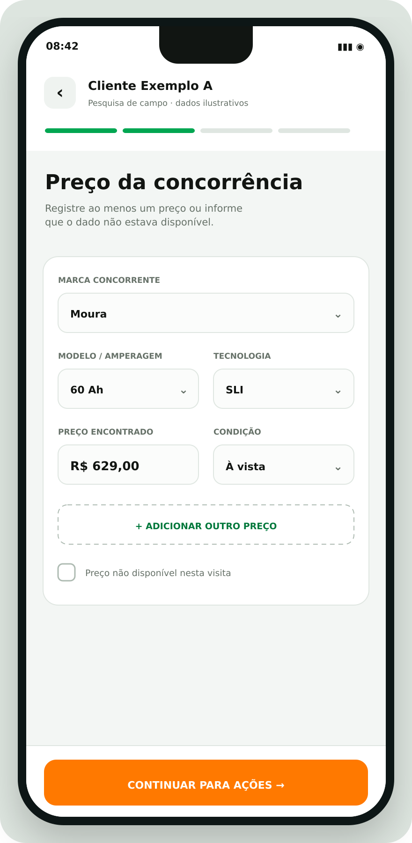
A pesquisa de preços fica padronizada e comparável
Campos fechados evitam descrições diferentes para o mesmo produto.
1
Marca
2
Modelo / amperagem
Concorrente pesquisado
Produto comparável
3
Tecnologia
4
Preço e condição
SLI, EFB ou AGM
À vista ou a prazo
Sem preço disponível?
O vendedor informa o motivo — nunca precisa inventar um dado.
CIRNE ROTAS
Mockup conceitual · dados ilustrativos
08
Notes:
[Sources]
- Requisito definido pelo usuário em 03/09/2026: pesquisa de preços da concorrência em cada visita.
- Mockup original criado para esta apresentação; marcas, modelos e preços são ilustrativos.

Slide 9
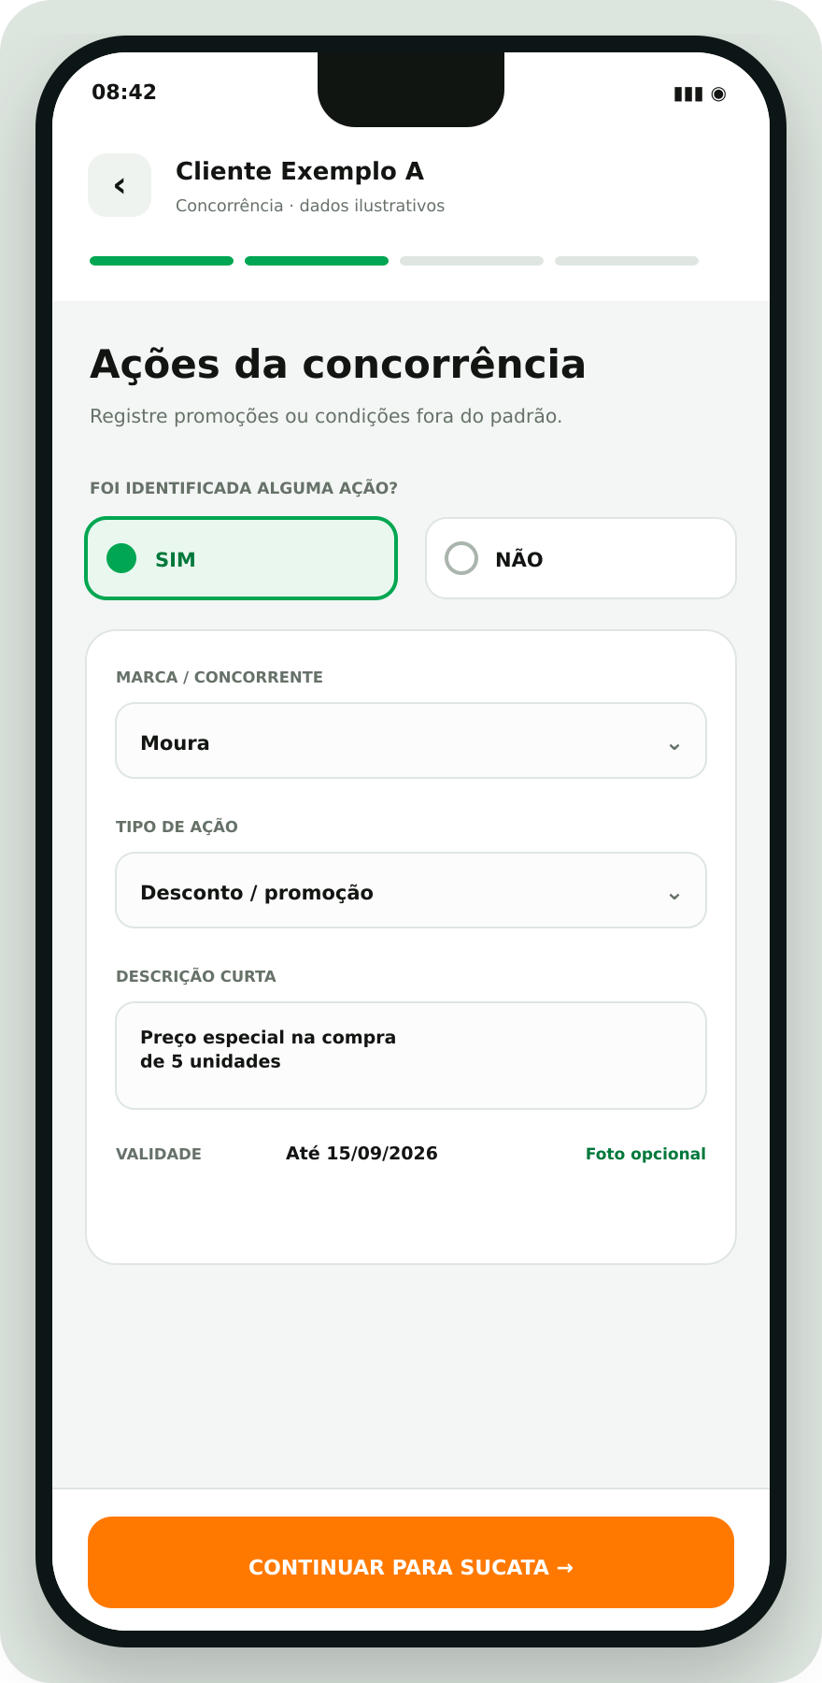
Ações da concorrência viram sinal comercial acionável
Um registro curto captura promoções, prazos, bonificações e evidências.
1
Identificação
2
Tipo de ação
Marca ou concorrente
Desconto, prazo ou bonificação
3
Descrição
4
Validade e evidência
Condição observada no cliente
Data e foto opcional
Nenhuma ação encontrada?
O vendedor confirma a ausência — o informe continua completo.
CIRNE ROTAS
Mockup conceitual · dados ilustrativos
09
Notes:
[Sources]
- Requisito informado pelo usuário em 03/09/2026: toda visita deve registrar ações comerciais da concorrência.
- Mockup conceitual com dados ilustrativos, criado para a apresentação do piloto.

Slide 10
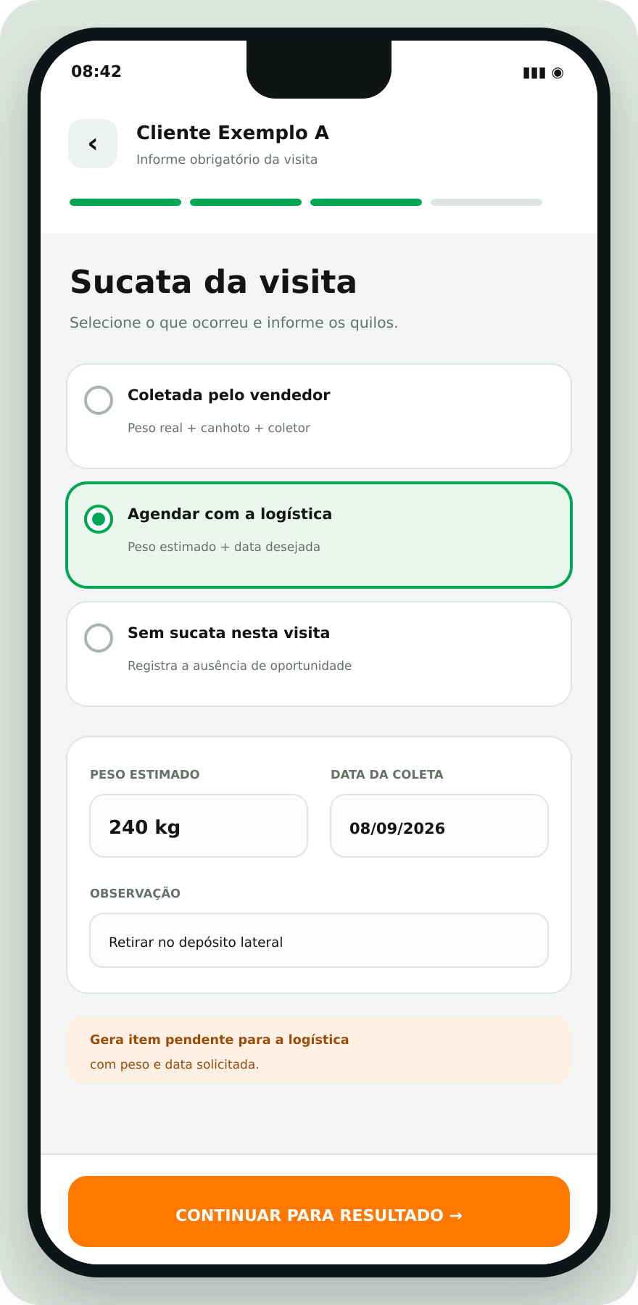
A sucata entra no mesmo registro da visita
Peso coletado e peso agendado seguem caminhos diferentes.
INFORME OBRIGATÓRIO
Dois caminhos,
um dado confiável
185 kg
240 kg
Coletada pelo vendedor
Agendada para a logística
08/09
Data solicitada para a coleta
Coleta imediata exige peso real, canhoto e vendedor. Agendamento exige peso estimado e data.
CIRNE ROTAS
Mockup conceitual · dados ilustrativos
10
Notes:
[Sources]
- Requisito informado pelo usuário em 03/09/2026: registrar kg coletados pelo vendedor ou kg agendados com data para a logística.
- Regra já definida no projeto: coleta realizada exige número de canhoto manual e identificação do coletor.
- O agendamento nasce estruturado para alimentar um futuro módulo de solicitações de coleta de sucata.

Slide 11
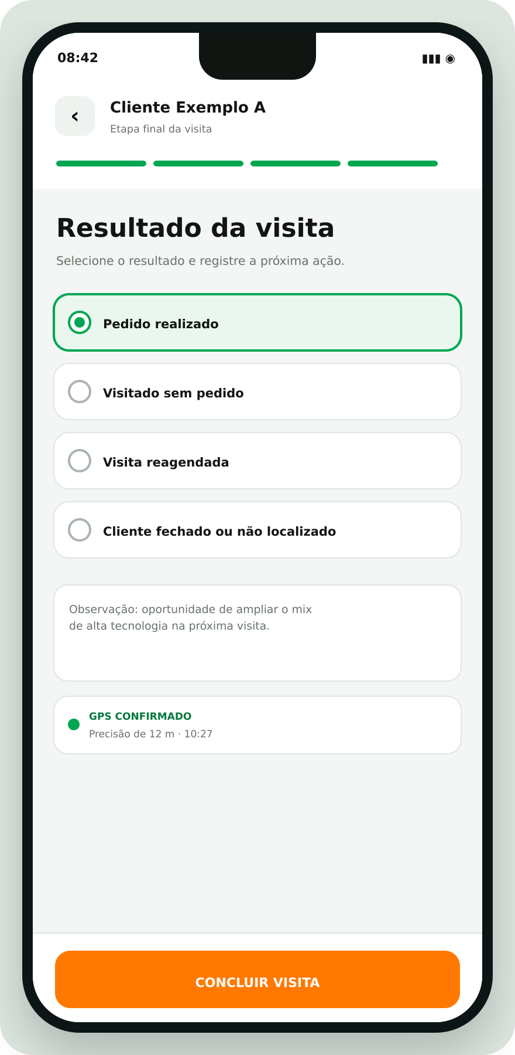
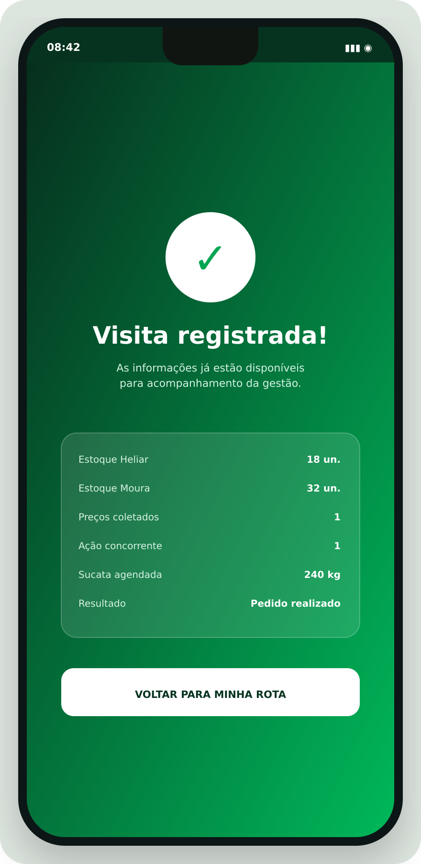
A visita termina com um registro completo e acionável
Um único encerramento reúne mercado, sucata, GPS e próxima ação.
O QUE FICA REGISTRADO
✓
Cliente e vendedor
✓
Data, horário e GPS
✓
Estoque Heliar e Moura
✓
Preços e ações concorrentes
✓
Sucata e resultado da visita
Menos cliques para o vendedor.
Mais consistência para a gestão.
CIRNE ROTAS
Mockups conceituais · dados ilustrativos
11
Notes:
[Sources]
- PRD_Cirne_Rotas_Piloto_v0.1.md — registro único da visita.
- Revisão de escopo aprovada pelo usuário em 03/09/2026.

Slide 12
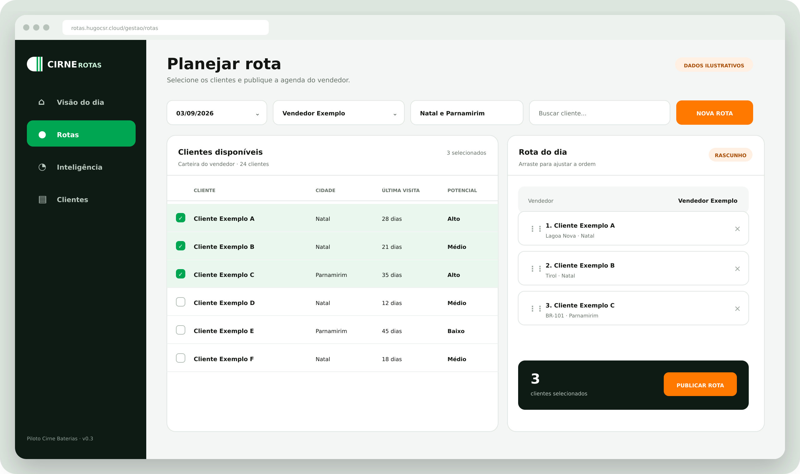
O gestor monta e publica a rota em poucos passos
Data, vendedor, clientes e ordem — sem depender de roteirização avançada.
Selecionar clientes → ordenar → publicar
CIRNE ROTAS
Mockup conceitual · dados ilustrativos
12
Notes:
[Sources]
- PRD_Cirne_Rotas_Piloto_v0.1.md, fluxo do gestor e mapa de telas.
- Mockup original criado para esta apresentação; nomes e datas são ilustrativos.

Slide 13
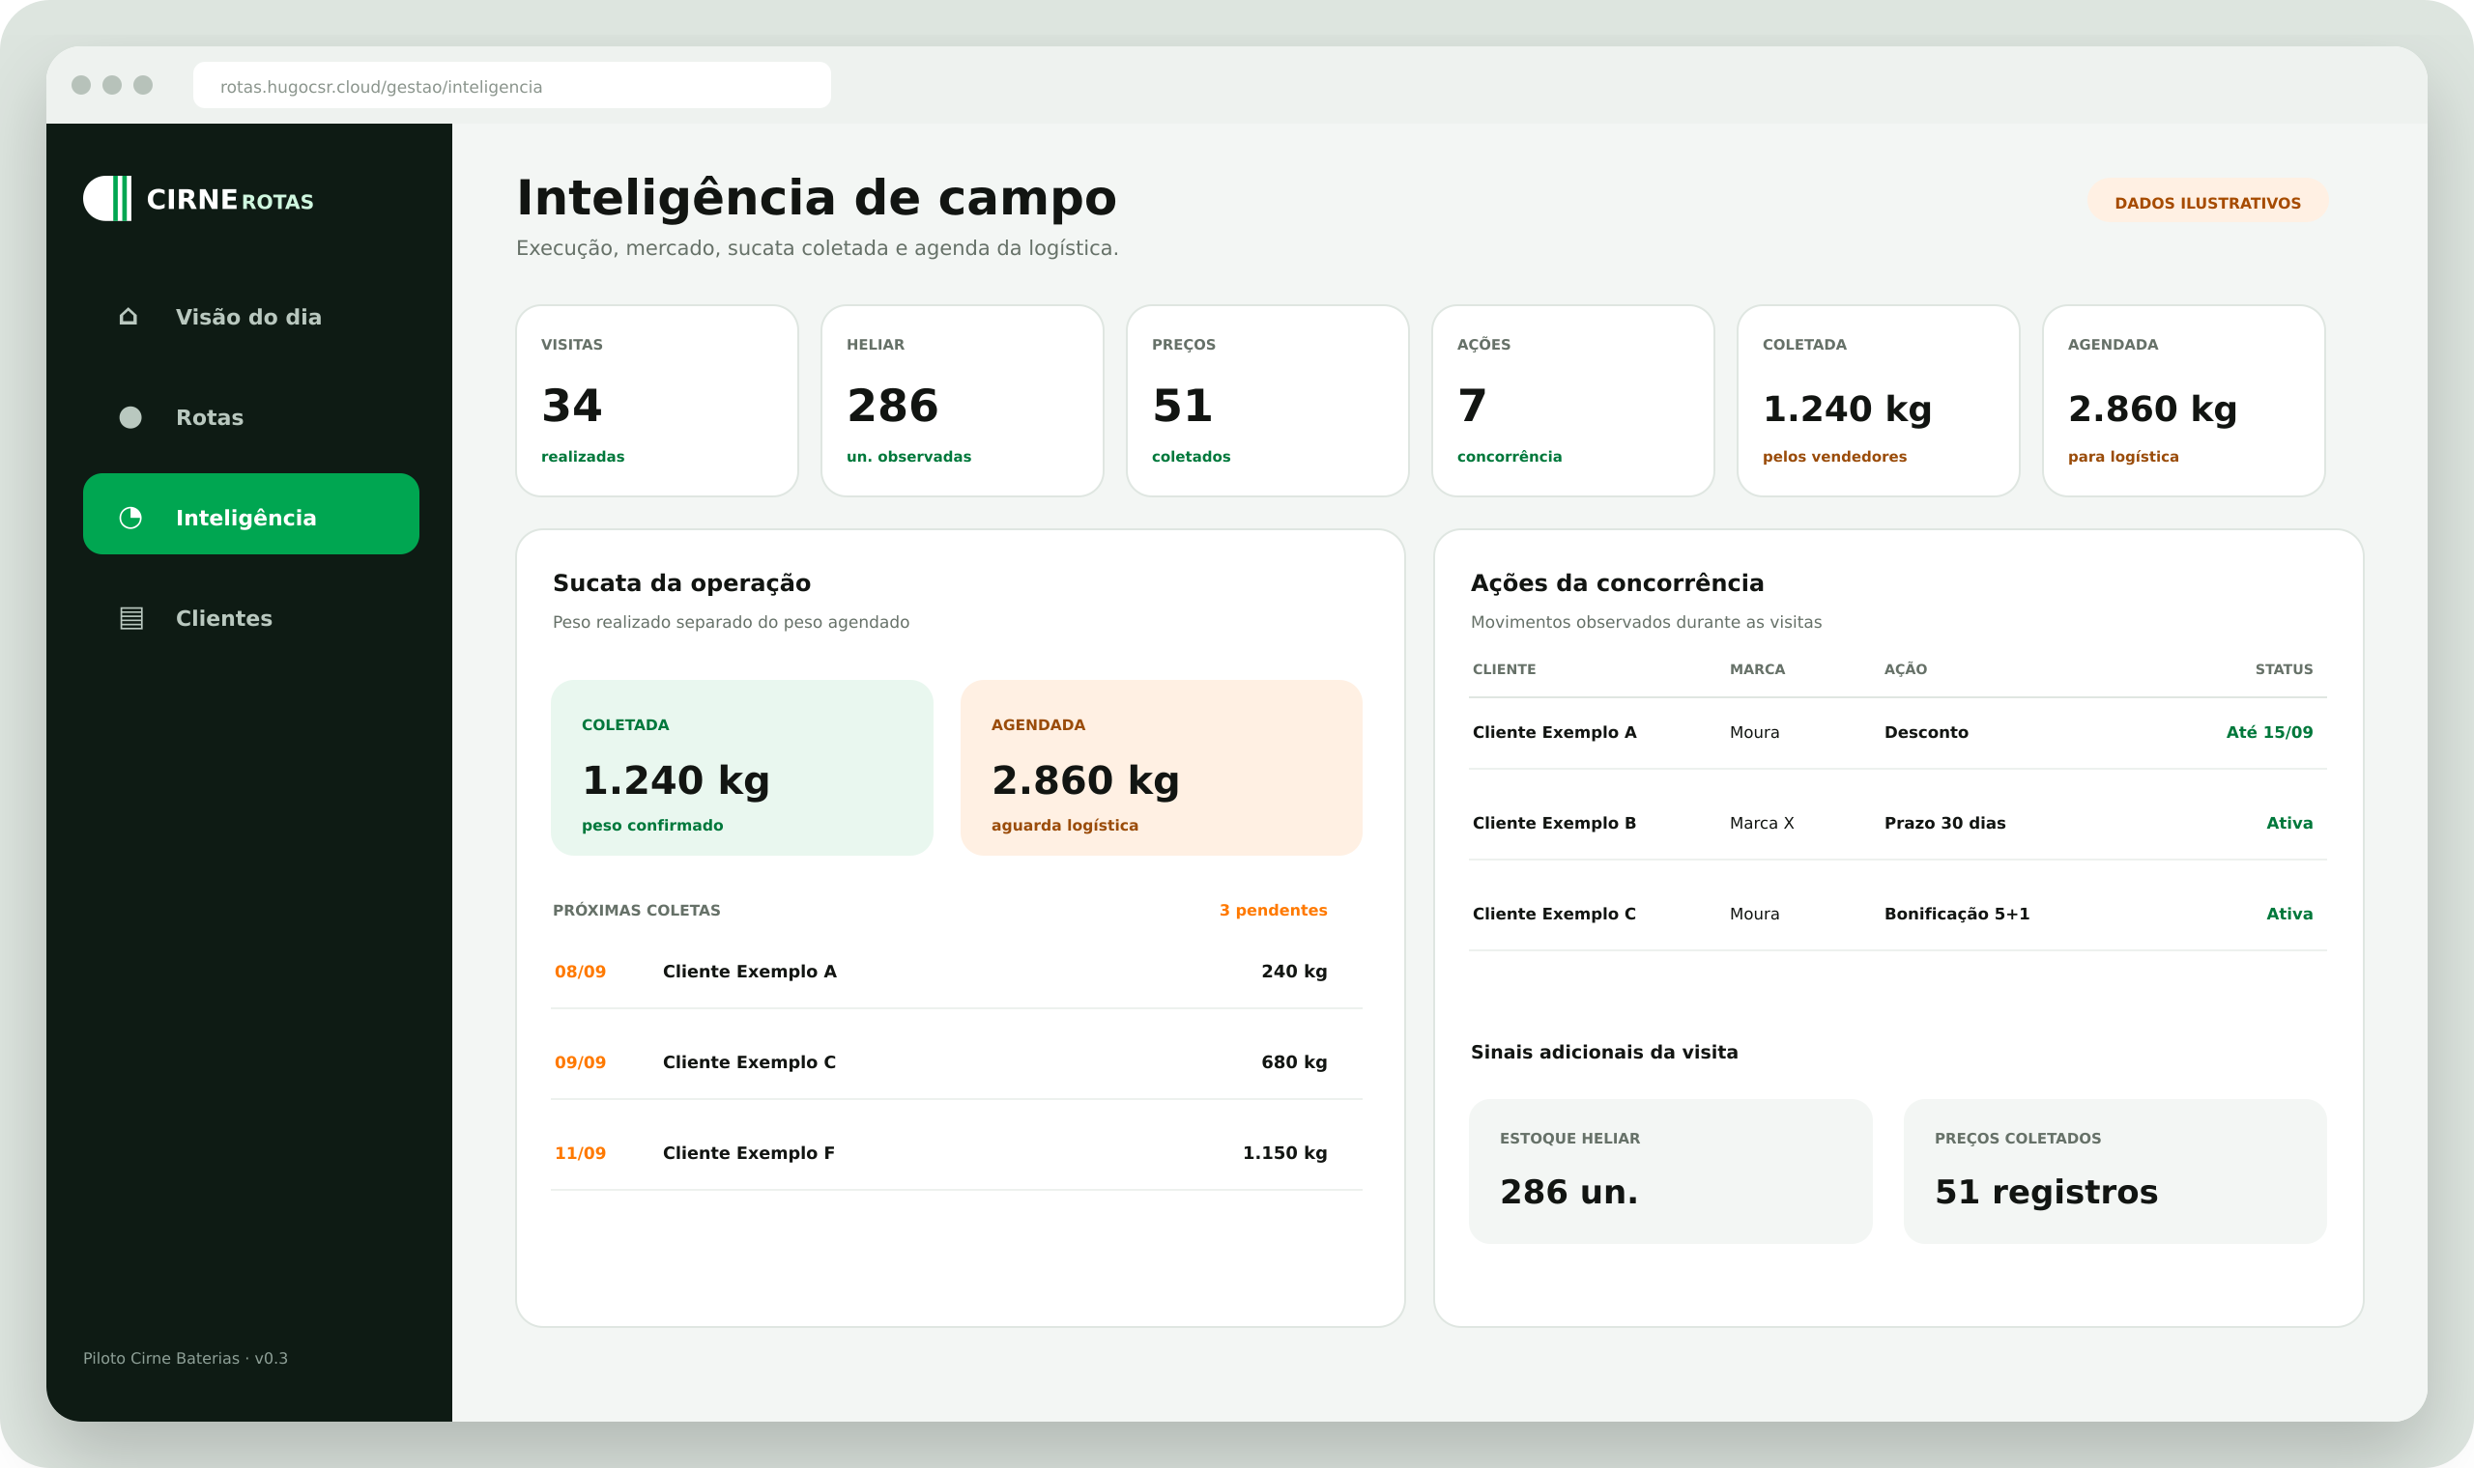
O retorno da visita vira decisão no mesmo painel
Execução, mercado, sucata realizada e agenda logística compartilham a mesma fonte.
CIRNE ROTAS
Mockup conceitual · dados ilustrativos
13
Notes:
[Sources]
- PRD_Cirne_Rotas_Piloto_v0.1.md — visão gerencial e inteligência de campo.
- Indicadores e valores exibidos são ilustrativos.

Slide 14
O aplicativo cria quatro visões acionáveis para a operação
O valor está em transformar cada visita em decisão comercial e operacional.
EXECUÇÃO
MERCADO
Planejado × visitado
Presença e preço
Saber onde a rota ficou incompleta e agir rapidamente.
Comparar Heliar × Moura e preços por produto.
CONCORRÊNCIA
SUCATA
Ações comerciais
Coleta e agenda logística
Monitorar descontos, prazos, bônus e validade.
Separar kg realizados dos kg pendentes da logística.
CIRNE ROTAS
14
Notes:
[Sources]
- PRD_Cirne_Rotas_Piloto_v0.1.md — inteligência de mercado e execução.
- Revisão de escopo aprovada pelo usuário em 03/09/2026.

Slide 15
O piloto é pequeno de propósito
A primeira versão prova a rotina de campo antes de ampliar rotas e logística.
ENTRA NO PILOTO
FICA PARA DEPOIS
✓
Login individual
—
Otimização automática da rota
✓
Rota diária em lista
—
Mapa e navegação dentro do app
✓
Abrir destino no Google Maps
—
Rastreamento contínuo
✓
Visita com GPS, resultado e informe
—
Aplicativo nativo nas lojas
✓
Estoque Heliar e Moura
—
Integração automática com Orion
✓
Preços e ações da concorrência
—
Solicitação completa de coleta de sucata
✓
Sucata coletada ou agendada
—
BI avançado e inteligência artificial
CIRNE ROTAS
15
Notes:
[Sources]
- PRD_Cirne_Rotas_Piloto_v0.1.md — escopo do piloto.
- A solicitação completa de coleta permanece evolução futura; o piloto captura a base estruturada.

Slide 16
30 dias para provar valor antes de ampliar o investimento
Piloto controlado, com métricas de adoção, execução e qualidade dos informes.
30
2
1
5–8
dias de piloto
vendedores
gestor
visitas por dia
Critérios iniciais de sucesso
≥ 90%
das visitas executadas registradas no app
≥ 95%
das visitas encerradas com campos completos
100%
das visitas com informe de sucata e de ações da concorrência
0
registro confirmado perdido
Infraestrutura já disponível: VPS Hostinger KVM 2, implantação isolada do n8n.
CIRNE ROTAS
16
Notes:
[Sources]
- PRD_Cirne_Rotas_Piloto_v0.1.md — piloto de 30 dias e critérios iniciais de sucesso.
- Meta de completude atualizada para os informes obrigatórios definidos pelo usuário.

Slide 17
DECISÃO PROPOSTA
Autorizar a construção
do piloto simplificado
O objetivo é comprovar que uma rotina simples melhora a execução e devolve inteligência comercial, operacional e de sucata à gestão.
1
Fechar campos e regras
2
Construir e testar
3
Rodar 30 dias e avaliar
Se o piloto provar execução, mercado e coleta, ampliamos com evidência.
CIRNE ROTAS
17
Notes:
[Sources]
- PRD_Cirne_Rotas_Piloto_v0.1.md — decisão de implantação incremental.
- Revisão de escopo aprovada pelo usuário em 03/09/2026.

